Slide 1

CHƯƠNG I
CHƯƠNG IV. VECTƠ
§7. Các khái niệm mở đầu
§8. Tổng và hiệu của hai vectơ
§9. Tích của một vectơ với một số
§10. Vectơ trong mặt phẳng tọa độ
§11. Tích vô hướng của hai vectơ
Bài tập cuối chương 4

Slide 2


CHƯƠNG I
CHƯƠNG IV. VECTƠ
7
CÁC KHÁI NIỆM MỞ ĐẦU
I
KHÁI NIỆM VECTƠ
II
HAI VECTƠ CÙNG PHƯƠNG, CÙNG HƯỚNG, BẰNG NHAU
3

Slide 3
THUẬT NGỮ | KIẾN THỨC, KĨ NĂNG
● Vectơ ● Vectơ-không ● Độ dài của vectơ ● Hai vectơ cùng phương ● Hai vectơ cùng hướng ● Hai vectơ bằng nhau | ● Nhận biết khái niệm vectơ, hai vectơ cùng phương, hai vectơ cùng hướng, hai vectơ bằng nhau, vectơ-không. ● Biểu thị một số đại lượng như lực, vận tốc bằng vectơ.

Slide 4

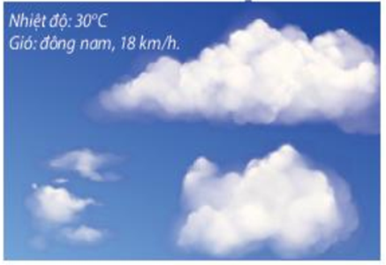
Nhiệt độ và gió là hai yếu tố luôn cùng được đề cập trong các bản tin dự báo thời tiết. Tuy nhiên, nhiệt độ là đại lượng chỉ có độ lớn, còn gió có cả hướng và độ lớn. Với một đơn vị đo, ta có thể dùng số để biểu diễn nhiệt độ. Đối với các đại lượng gồm hướng và độ lớn như vận tốc gió thì sao? Ta có thể dùng đối tượng toán học nào để biểu diễn chúng?

Slide 5

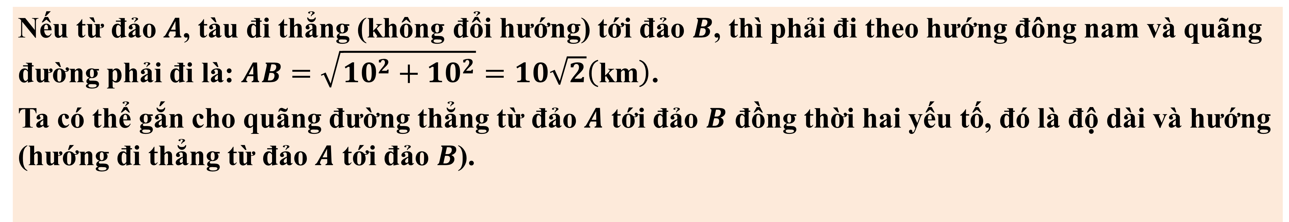
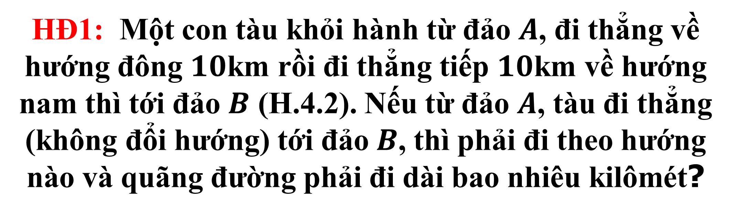
I
KHÁI NIỆM VECTƠ
.
A
10 km
N
HĐ1: Một con tàu khỏi hành từ đảo $A$, đi thẳng về hướng đông $10\text{km}$ rồi đi thẳng tiếp $10\text{km}$ về hướng nam thì tới đảo $B$ (H.4.2). Nếu từ đảo $A$, tàu đi thẳng (không đổi hướng) tới đảo$B$, thì phải đi theo hướng nào và quãng đường phải đi dài bao nhiêu kilômét?
10 km
W
E
.
B
S
Hình 4.2
Bài giải
Nếu từ đảo $A$, tàu đi thẳng (không đổi hướng) tới đảo $B$, thì phải đi theo hướng đông nam và quãng đường phải đi là: $AB=\sqrt{10^{2}+10^{2}}=10\sqrt{2}\left(\text{km}\right)$.
Ta có thể gắn cho quãng đường thẳng từ đảo $A$ tới đảo $B$ đồng thời hai yếu tố, đó là độ dài và hướng (hướng đi thẳng từ đảo $A$ tới đảo $B$).

Slide 6

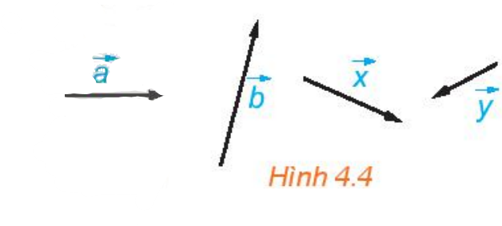
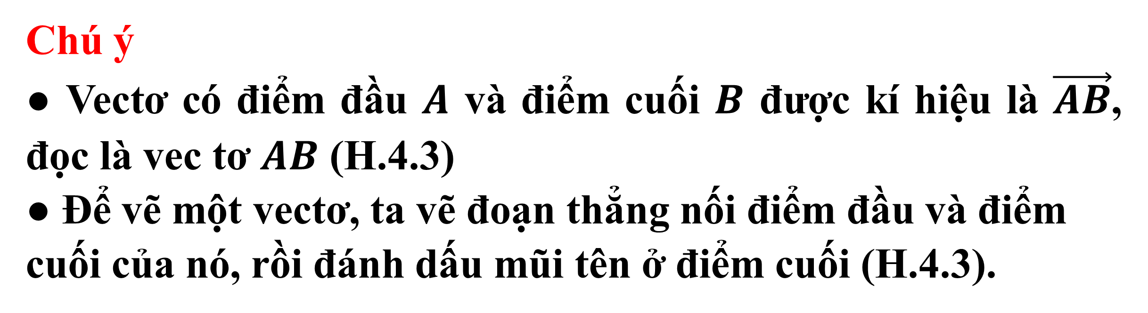
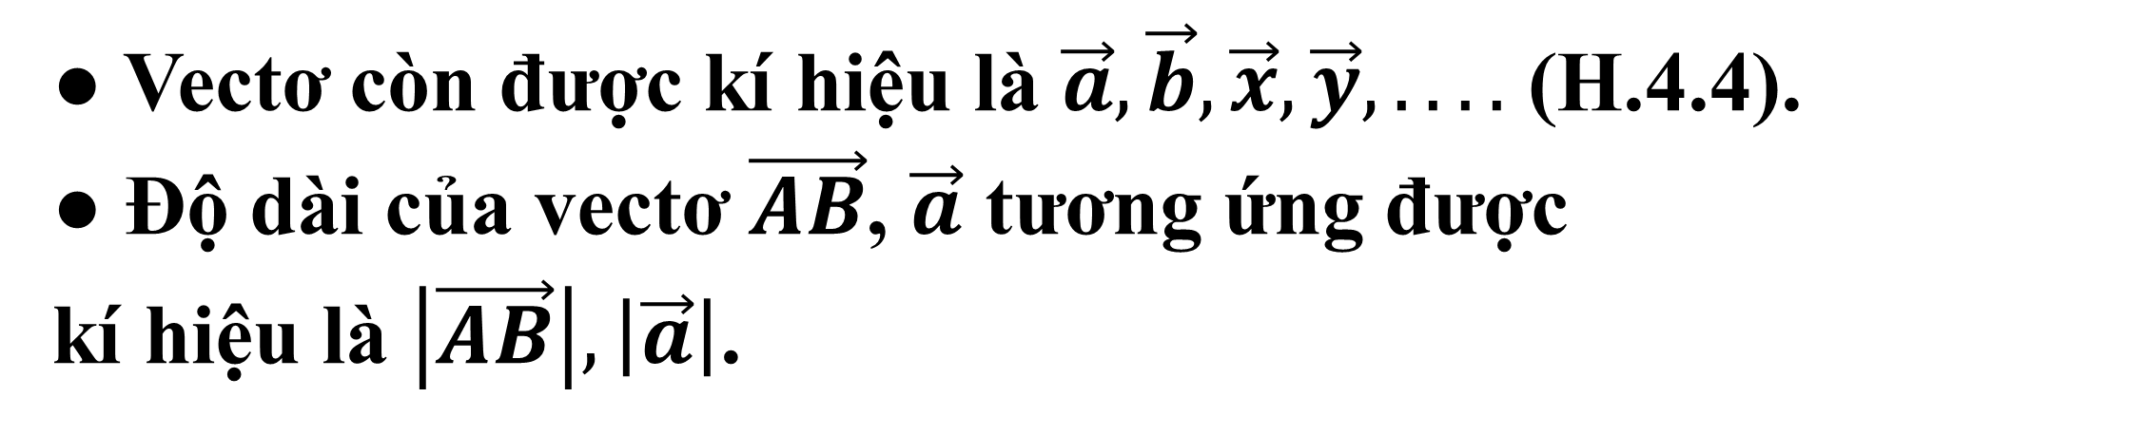
Từ thực tế này, ta đi tới khái niệm toán học sau:
● Vectơ là một đoạn thẳng có hướng, nghĩa là, trong hai điểm mút của đoạn thẳng, đã chỉ rõ điểm đầu, điểm cuối.
● Độ dài của vectơ là khoảng cách giữa điểm đầu và điểm cuối của vectơ đó.
Chú ý
● Vectơ có điểm đầu $A$ và điểm cuối $B$ được kí hiệu là $\vec{AB}$, đọc là vec tơ $AB$ (H.4.3)
● Để vẽ một vectơ, ta vẽ đoạn thẳng nối điểm đầu và điểm cuối của nó, rồi đánh dấu mũi tên ở điểm cuối (H.4.3).
● Vectơ còn được kí hiệu là $\vec{a},\vec{b},\vec{x},\vec{y},....$ (H.4.4).
● Độ dài của vectơ $\vec{AB}$, $\vec{a}$ tương ứng được
kí hiệu là $\left|\vec{AB}\right|,\left|\vec{a}\right|$.

Slide 7


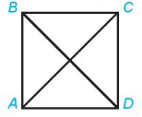
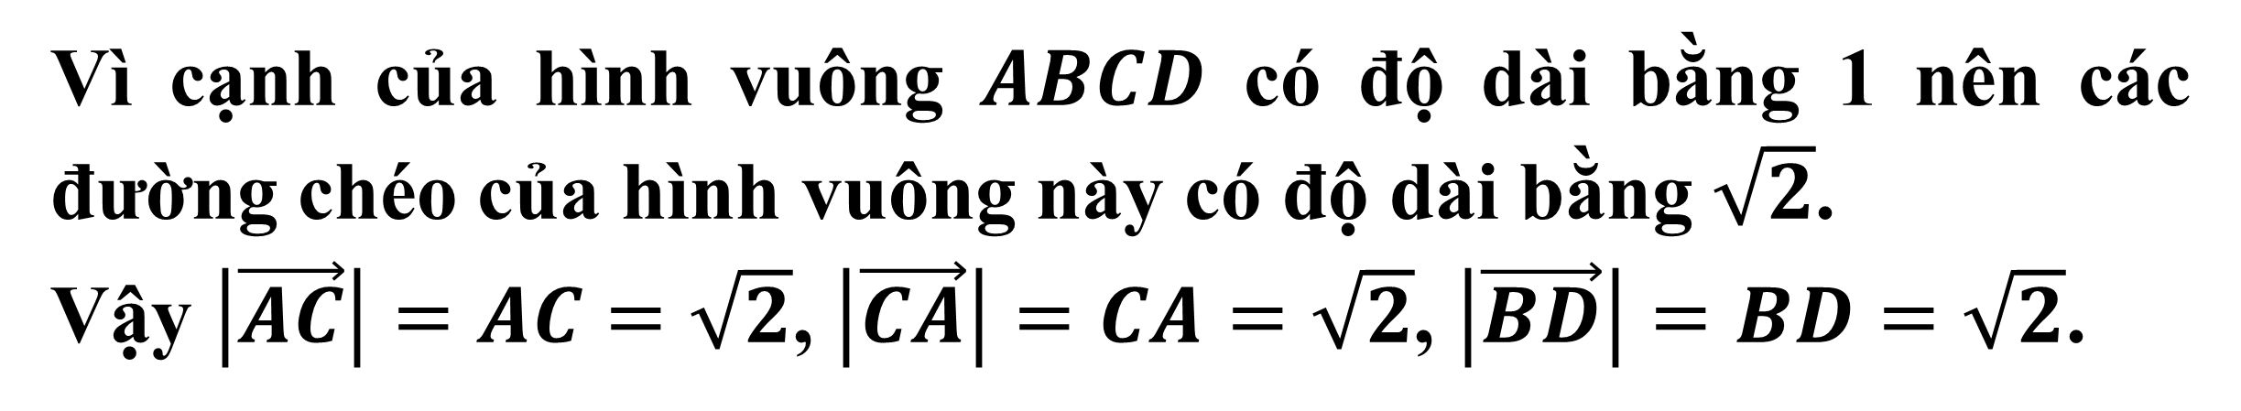
I
KHÁI NIỆM VECTƠ
Ví dụ 1.
Cho hình vuông $ABCD$ với cạnh có độ dài bằng 1.
Tính độ dài các vectơ $\vec{AC},\vec{CA},\vec{BD}$
Bài giải
Vì cạnh của hình vuông $ABCD$ có độ dài bằng 1 nên các đường chéo của hình vuông này có độ dài bằng $\sqrt{2}$.
Vậy $\left|\vec{AC}\right|=AC=\sqrt{2}$, $\left|\vec{CA}\right|=CA=\sqrt{2}$, $\left|\vec{BD}\right|=BD=\sqrt{2}$.
,
.
,

Slide 8
I
KHÁI NIỆM VECTƠ
Luyện tập 1.
Cho tam giác đều $ABC$ với cạnh có độ dài bằng $a$. Hãy chỉ ra các vectơ có độ dài bằng $a$ và có điểm đầu, điểm cuối là các đỉnh của tam giác $ABC$.
Bài giải
Các vectơ có độ dài bằng $a$ và có điểm đầu, điểm cuối là các đỉnh của tam giác $ABC$ là: $\vec{AB},\vec{AC},\vec{BC},\vec{BA},\vec{CA},\vec{CB}$.
.

Slide 9
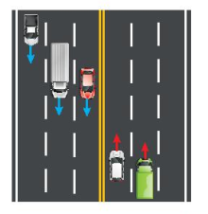
II
HAI VECTƠ CÙNG PHƯƠNG, CÙNG HƯỚNG, BẰNG NHAU
HĐ2: Quan sát các làn đường trong hình 4.5 và cho biết những nhận xét nào sau đây là đúng.
a) Các làn đường song song với nhau.
b) Các xe chạy theo cùng một hướng.
c) Hai xe bất kì đều chạy theo cùng một hướng hoặc
hai hướng ngược nhau.
Giải
a) Các làn đường song song với nhau là nhận xét đúng.
b) Các xe chạy theo cùng một hướng là nhận xét sai.
C) Hai xe bất kì đều chạy theo cùng một hướng hoặc
hai hướng ngược nhau là nhận xét đúng.

Slide 10
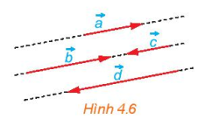
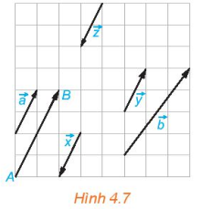
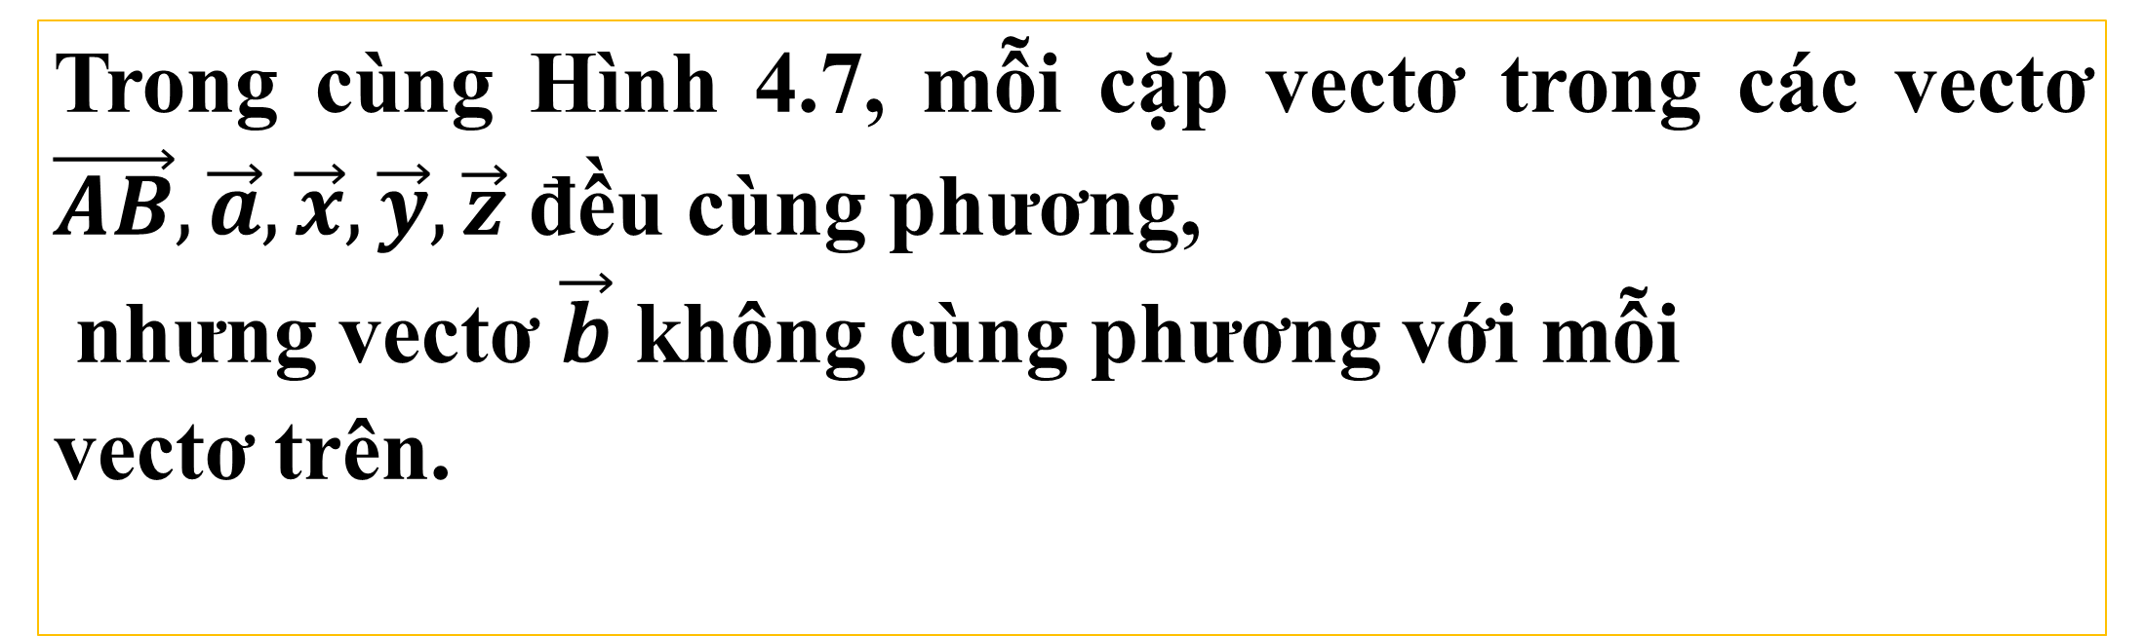
II
HAI VECTƠ CÙNG PHƯƠNG, CÙNG HƯỚNG, BẰNG NHAU
Đường thẳng đi qua điểm đầu và điểm cuối của một vectơ được gọi là giá của vectơ đó.
Hai vectơ được gọi là cùng phương nếu chúng có giá song song hoặc trùng nhau.
Trong cùng Hình 4.7, mỗi cặp vectơ trong các vectơ $\vec{AB},\vec{a},\vec{x},\vec{y},\vec{z}$ đều cùng phương,
nhưng vectơ $\vec{b}$ không cùng phương với mỗi
vectơ trên.

Slide 11
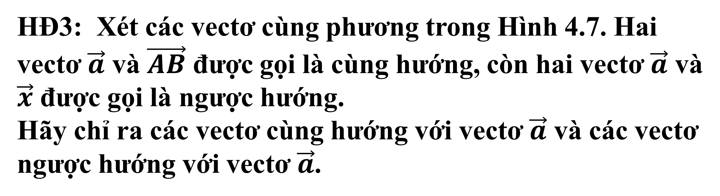
I
HĐ3: Xét các vectơ cùng phương trong Hình 4.7. Hai vectơ $\vec{a}$ và $\vec{AB}$ được gọi là cùng hướng, còn hai vectơ $\vec{a}$ và $\vec{x}$ được gọi là ngược hướng.
Hãy chỉ ra các vectơ cùng hướng với vectơ $\vec{a}$ và các vectơ ngược hướng với vectơ $\vec{a}$.
Bài giải
Các vectơ cùng hướng với vectơ $\vec{a}$ là: $\vec{y}$.
các vectơ ngược hướng với vectơ $\vec{a}$ là: $\vec{x}$ $,\vec{z}$

Slide 12
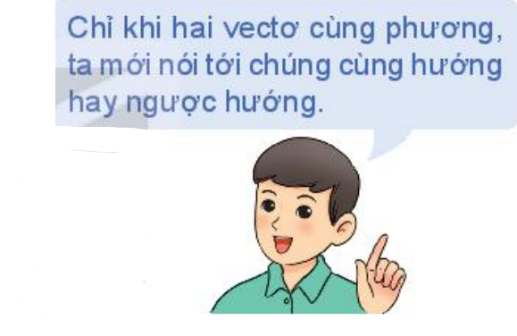
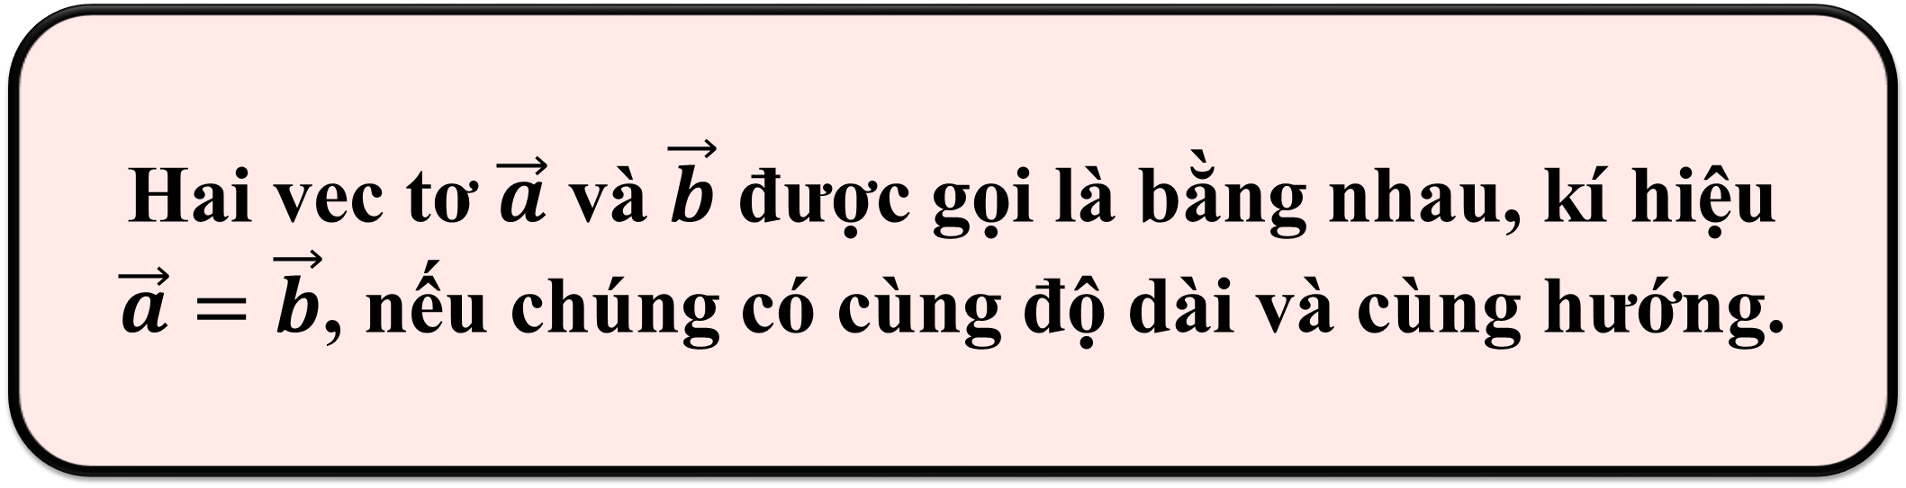
II
HAI VECTƠ CÙNG PHƯƠNG, CÙNG HƯỚNG, BẰNG NHAU
Đối với hai vectơ cùng phương thì chúng cùng hướng hoặc ngược hướng.
Hai vec tơ $\vec{a}$ và $\vec{b}$ được gọi là bằng nhau, kí hiệu $\vec{a}=\vec{b}$, nếu chúng có cùng độ dài và cùng hướng.

Slide 13
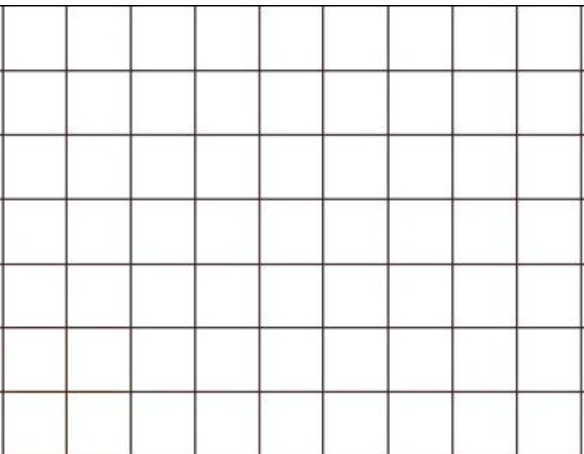
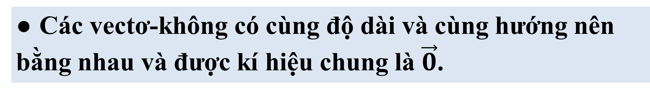

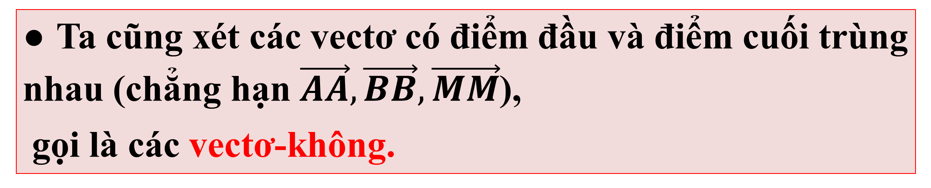
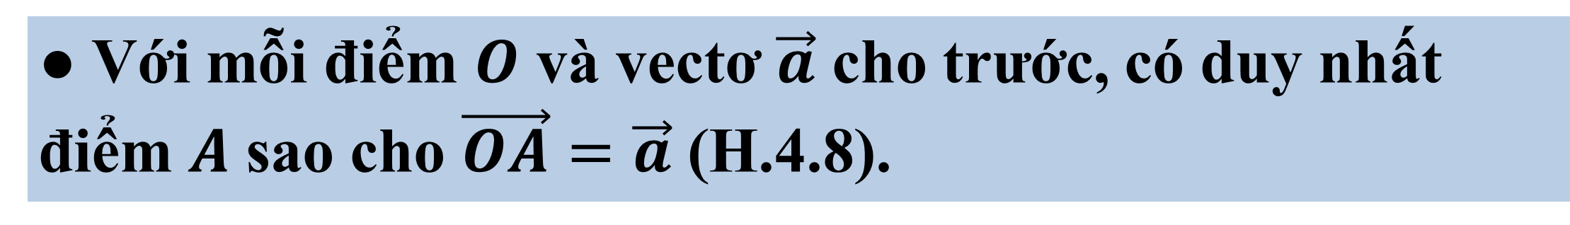
II
HAI VECTƠ CÙNG PHƯƠNG, CÙNG HƯỚNG, BẰNG NHAU
Chú ý:
● Ta cũng xét các vectơ có điểm đầu và điểm cuối trùng nhau (chẳng hạn $\vec{AA},\vec{BB},\vec{MM}$),
gọi là các vectơ-không.
A
● Ta quy ước vectơ-không có độ dài bằng 0, cùng hướng (do đó cùng phương) với mọi vectơ.
$\vec{a}$
●
O
● Các vectơ-không có cùng độ dài và cùng hướng nên bằng nhau và được kí hiệu chung là $\vec{0}$.
Hình 4.8
● Với mỗi điểm $O$ và vectơ $\vec{a}$ cho trước, có duy nhất điểm $A$ sao cho $\vec{OA}=\vec{a}$ (H.4.8).

Slide 14
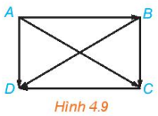
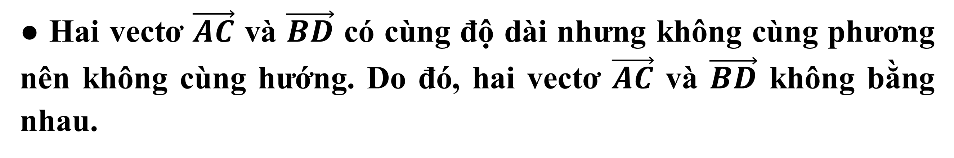
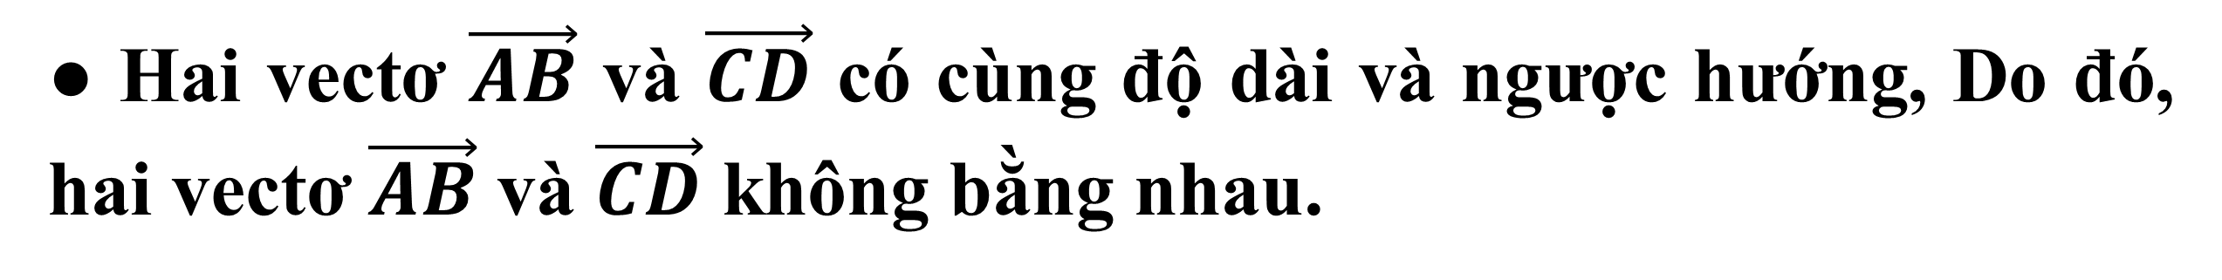
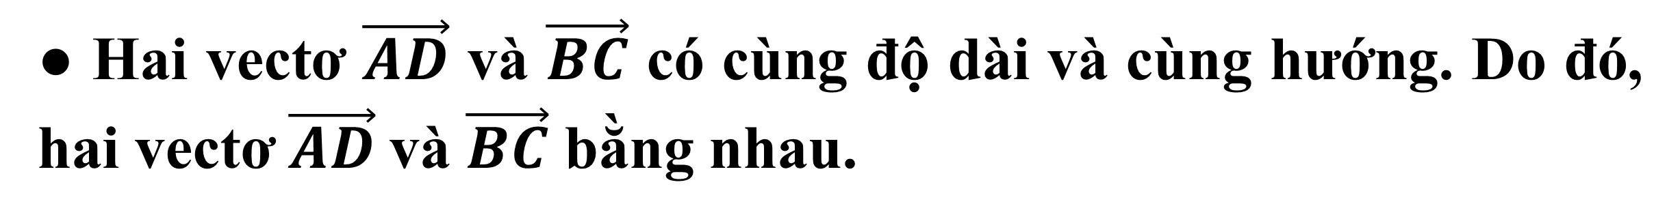
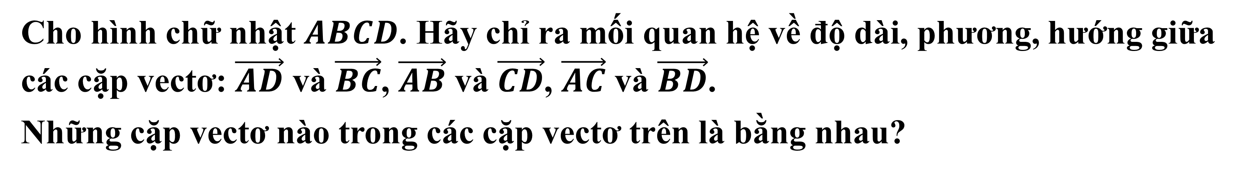

I
II
HAI VECTƠ CÙNG PHƯƠNG, CÙNG HƯỚNG, BẰNG NHAU
Ví dụ 2.
Cho hình chữ nhật $ABCD$. Hãy chỉ ra mối quan hệ về độ dài, phương, hướng giữa các cặp vectơ: $\vec{AD}$ và $\vec{BC}$, $\vec{AB}$ và $\vec{CD}$, $\vec{AC}$ và $\vec{BD}$.
Những cặp vectơ nào trong các cặp vectơ trên là bằng nhau?
Bài giải
● Hai vectơ $\vec{AD}$ và $\vec{BC}$ có cùng độ dài và cùng hướng. Do đó, hai vectơ$\vec{AD}$ và $\vec{BC}$ bằng nhau.
● Hai vectơ $\vec{AB}$ và $\vec{CD}$ có cùng độ dài và ngược hướng, Do đó, hai vectơ $\vec{AB}$ và $\vec{CD}$ không bằng nhau.
● Hai vectơ $\vec{AC}$ và $\vec{BD}$ có cùng độ dài nhưng không cùng phương nên không cùng hướng. Do đó, hai vectơ $\vec{AC}$ và $\vec{BD}$ không bằng nhau.
Vậy trong các cặp vectơ đang xét,
chỉ có cặp vectơ $\vec{AD}$ và $\vec{BC}$ là bằng nhau $\left(\vec{AD}=\vec{BC}\right)$.

Slide 15
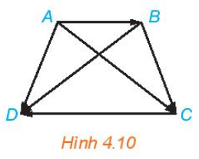
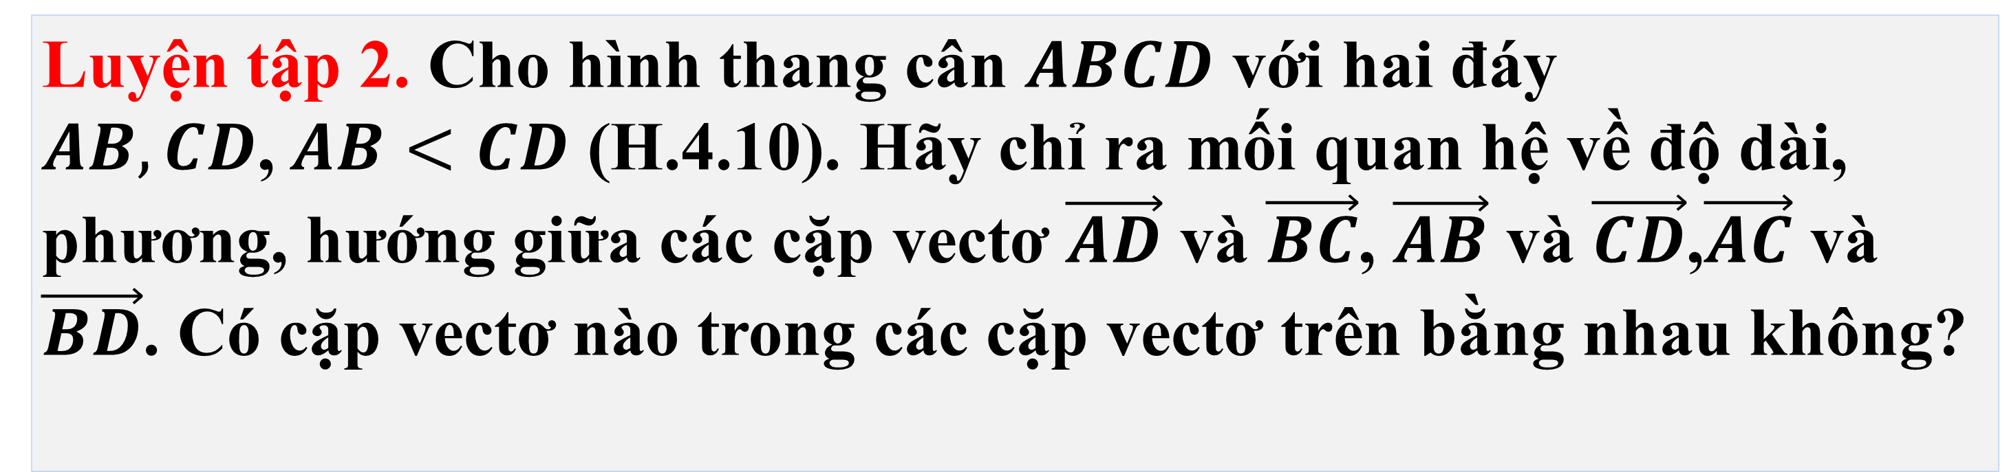
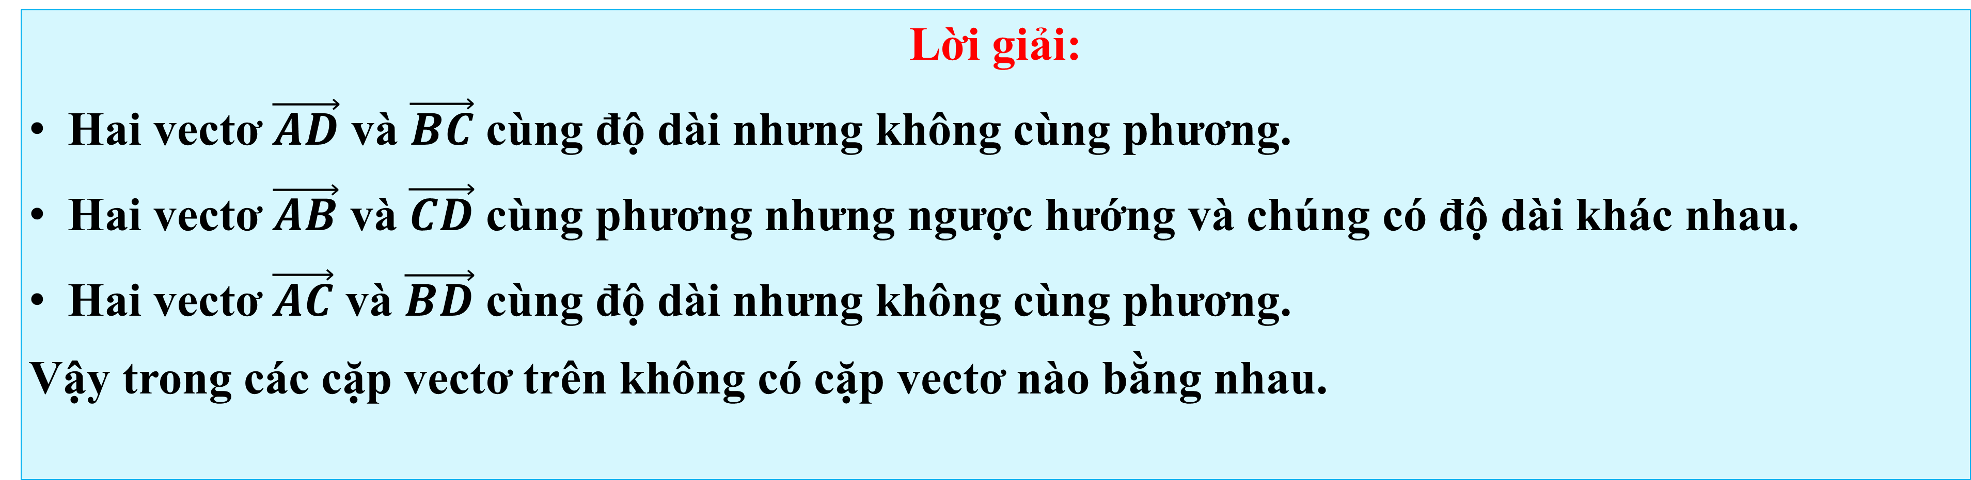
HAI VECTƠ CÙNG PHƯƠNG, CÙNG HƯỚNG, BẰNG NHAU
Luyện tập 2. Cho hình thang cân $ABCD$ với hai đáy $AB,CD$,$AB<CD$ (H.4.10). Hãy chỉ ra mối quan hệ về độ dài, phương, hướng giữa các cặp vectơ $\vec{AD}$ và $\vec{BC}$, $\vec{AB}$ và $\vec{CD}$,$\vec{AC}$ và $\vec{BD}$. Có cặp vectơ nào trong các cặp vectơ trên bằng nhau không?
Lời giải:
Hai vectơ $\vec{AD}$ và $\vec{BC}$ cùng độ dài nhưng không cùng phương.
Hai vectơ $\vec{AB}$ và $\vec{CD}$ cùng phương nhưng ngược hướng và chúng có độ dài khác nhau.
Hai vectơ $\vec{AC}$ và $\vec{BD}$ cùng độ dài nhưng không cùng phương.
Vậy trong các cặp vectơ trên không có cặp vectơ nào bằng nhau.

Slide 16
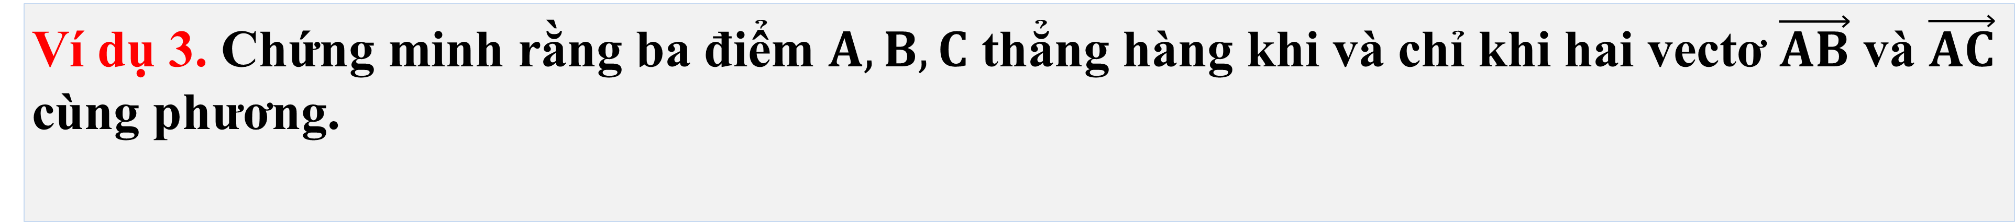
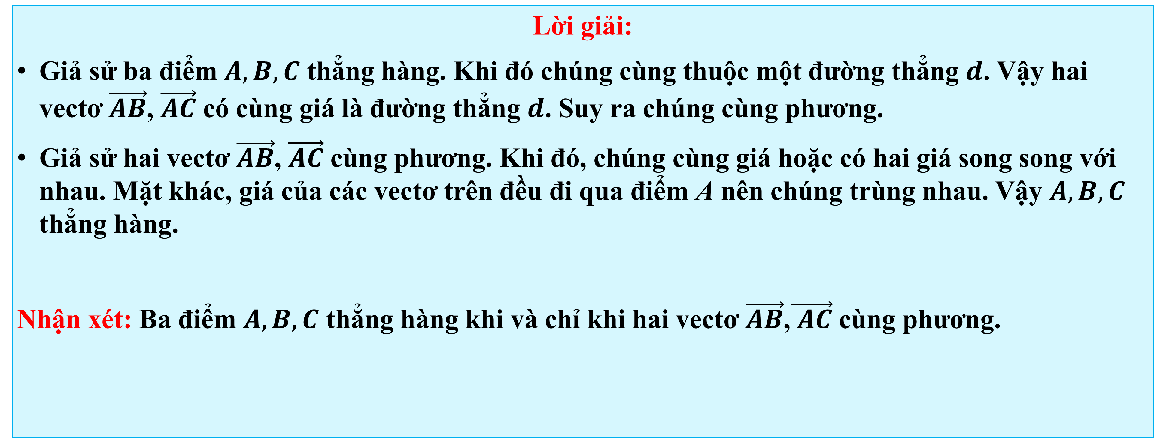
Ví dụ 3. Chứng minh rằng ba điểm $A,B,C$ thẳng hàng khi và chỉ khi hai vectơ $\vec{AB}$ và $\vec{AC}$ cùng phương.
Lời giải:
Giả sử ba điểm $A,B,C$ thẳng hàng. Khi đó chúng cùng thuộc một đường thẳng $d$. Vậy hai vectơ $\vec{AB}$, $\vec{AC}$ có cùng giá là đường thẳng $d$. Suy ra chúng cùng phương.
Giả sử hai vectơ $\vec{AB}$, $\vec{AC}$ cùng phương. Khi đó, chúng cùng giá hoặc có hai giá song song với nhau. Mặt khác, giá của các vectơ trên đều đi qua điểm A nên chúng trùng nhau. Vậy $A,B,C$ thẳng hàng.
Nhận xét: Ba điểm $A,B,C$ thẳng hàng khi và chỉ khi hai vectơ $\vec{AB}$,$\vec{ AC}$ cùng phương.

Slide 17

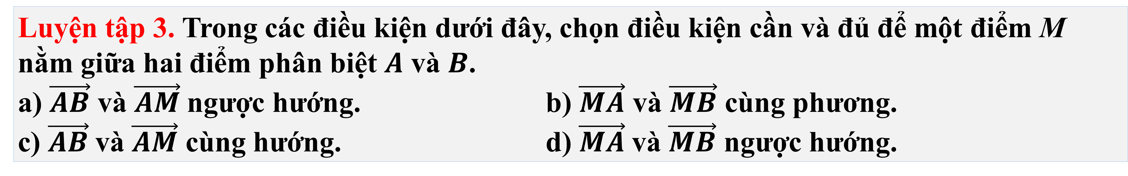
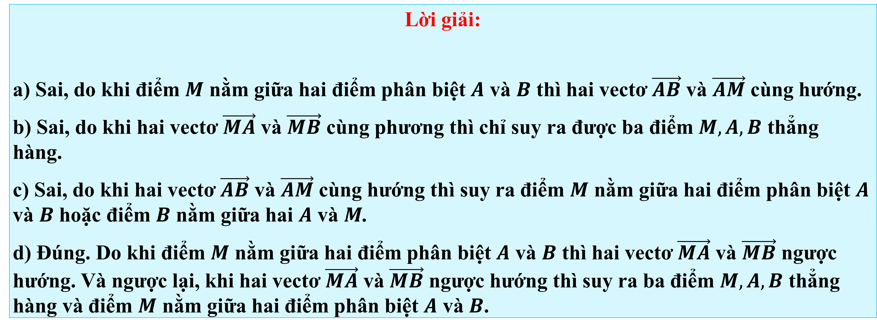
Luyện tập 3. Trong các điều kiện dưới đây, chọn điều kiện cần và đủ để một điểm M nằm giữa hai điểm phân biệt $A$ và $B$.
a) $\vec{AB}$ và $\vec{AM}$ngược hướng. b) $\vec{MA}$ và $\vec{MB}$ cùng phương.
c) $\vec{AB}$và $\vec{AM}$ cùng hướng. d) $\vec{MA}$và $\vec{MB}$ ngược hướng.
Lời giải:
a) Sai, do khi điểm $M$ nằm giữa hai điểm phân biệt $A$ và $B$ thì hai vectơ $\vec{AB}$ và $\vec{AM}$ cùng hướng.
b) Sai, do khi hai vectơ $\vec{MA}$ và $\vec{MB}$ cùng phương thì chỉ suy ra được ba điểm $M,A,B$ thẳng hàng.
c) Sai, do khi hai vectơ $\vec{AB}$ và $\vec{AM}$ cùng hướng thì suy ra điểm $M$ nằm giữa hai điểm phân biệt $A$ và $B$ hoặc điểm $B$ nằm giữa hai $A$ và $M$.
d) Đúng. Do khi điểm $M$ nằm giữa hai điểm phân biệt $A$ và $B$ thì hai vectơ $\vec{MA}$ và $\vec{MB}$ ngược hướng. Và ngược lại, khi hai vectơ $\vec{MA}$ và $\vec{MB}$ ngược hướng thì suy ra ba điểm $M,A,B$ thẳng hàng và điểm $M$ nằm giữa hai điểm phân biệt $A$ và $B$.

Slide 18
Chú ý: Ta có thể dùng vectơ để biểu diễn các đại lượng như lực, vận tốc, gia tốc. Hướng của vectơ chỉ hướng của đại lượng, độ dài của vectơ thể hiện cho độ lớn của đại lượng và được lấy tỉ lệ với độ lớn của đại lượng.

Slide 19
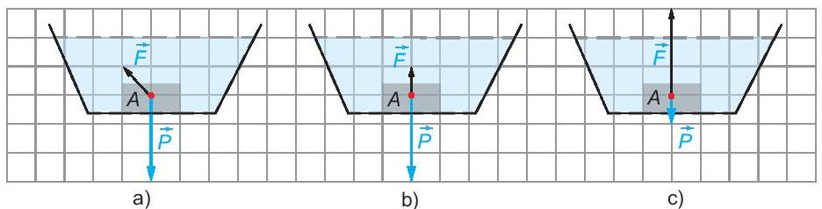
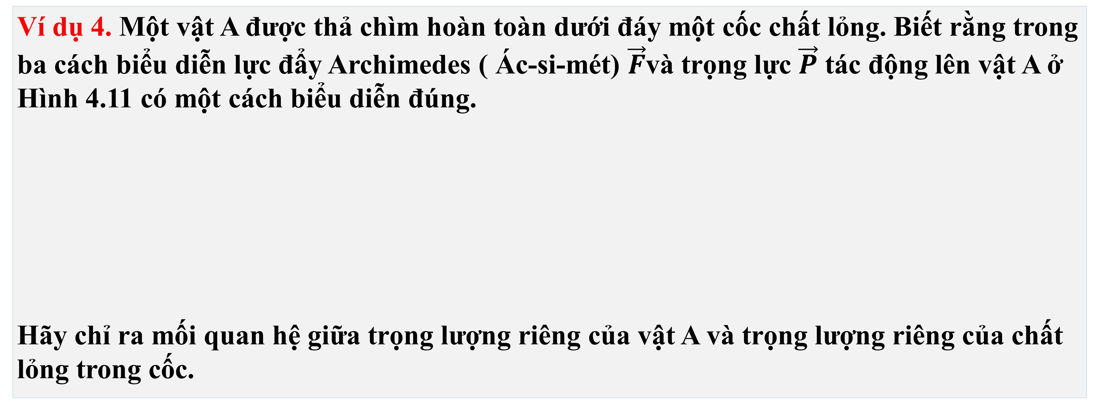
Ví dụ 4. Một vật A được thả chìm hoàn toàn dưới đáy một cốc chất lỏng. Biết rằng trong ba cách biểu diễn lực đẩy Archimedes ( Ác-si-mét) $\vec{F}$và trọng lực $\vec{P}$ tác động lên vật A ở Hình 4.11 có một cách biểu diễn đúng.
Hãy chỉ ra mối quan hệ giữa trọng lượng riêng của vật A và trọng lượng riêng của chất lỏng trong cốc.
Lời giải:
Lực đẩy Archimedes và trọng lực đều tác động lên vật A theo phương thẳng đứng, hai lực này cùng phương nhưng ngược hướng. Do đó Hình 4.11a không đúng. Vật A chìm xuống đáy nên trọng lực P (có hướng từ trên xuống) lớn hơn lực đẩy Archimedes F (có hướng từ dưới lên). Do vậy, Hình 4.11c không đúng.

Slide 20
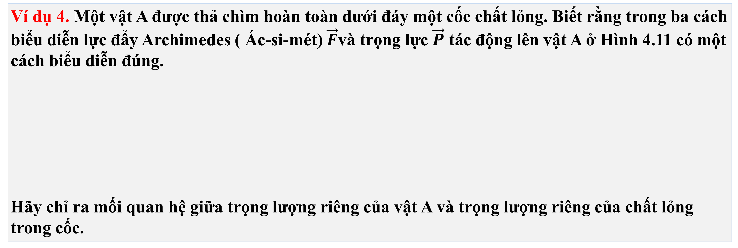
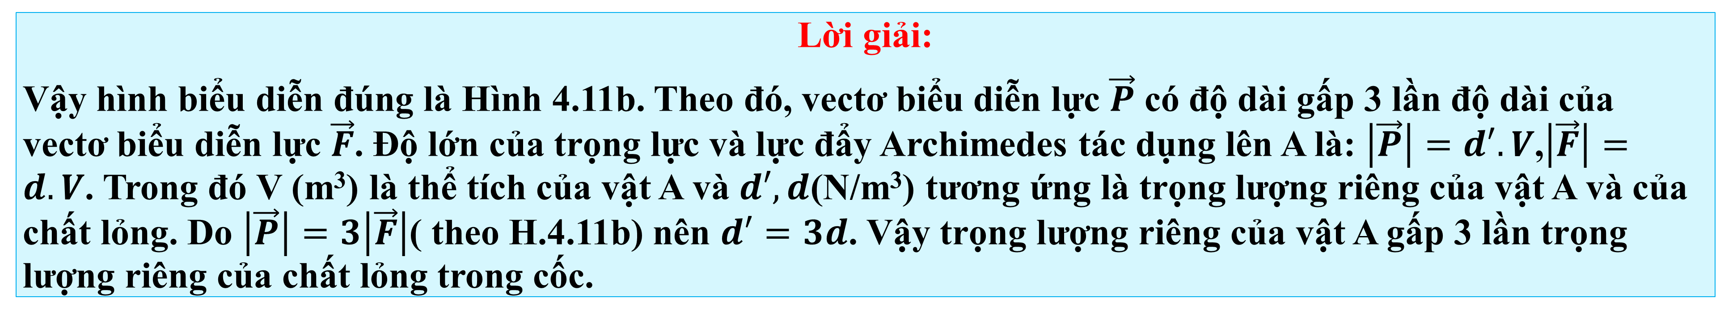
Ví dụ 4. Một vật A được thả chìm hoàn toàn dưới đáy một cốc chất lỏng. Biết rằng trong ba cách biểu diễn lực đẩy Archimedes ( Ác-si-mét) $\vec{F}$và trọng lực $\vec{P}$ tác động lên vật A ở Hình 4.11 có một cách biểu diễn đúng.
Hãy chỉ ra mối quan hệ giữa trọng lượng riêng của vật A và trọng lượng riêng của chất lỏng trong cốc.
Lời giải:
Vậy hình biểu diễn đúng là Hình 4.11b. Theo đó, vectơ biểu diễn lực $\vec{P}$ có độ dài gấp 3 lần độ dài của vectơ biểu diễn lực $\vec{F}$. Độ lớn của trọng lực và lực đẩy Archimedes tác dụng lên A là: $\left|\vec{P}\right|=d′.V$,$\left|\vec{F}\right|=d.V$. Trong đó V (m³) là thể tích của vật A và $d′,d$(N/m³) tương ứng là trọng lượng riêng của vật A và của chất lỏng. Do $\left|\vec{P}\right|=3\left|\vec{F}\right|$( theo H.4.11b) nên $d′=3d$. Vậy trọng lượng riêng của vật A gấp 3 lần trọng lượng riêng của chất lỏng trong cốc.

Slide 21
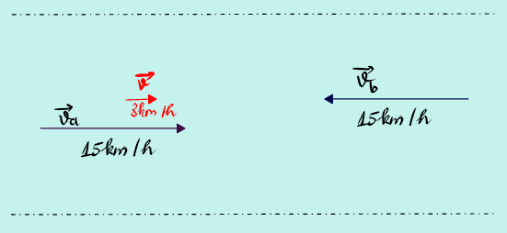
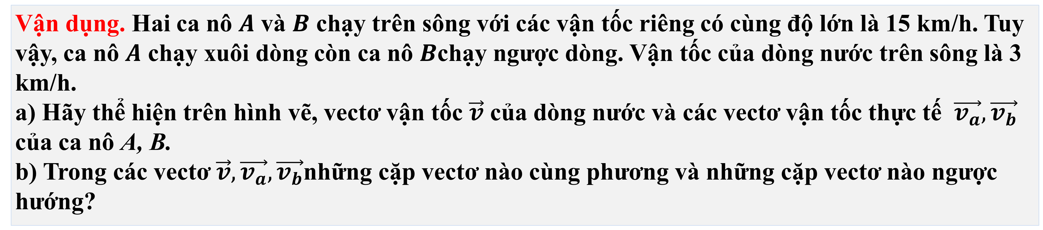
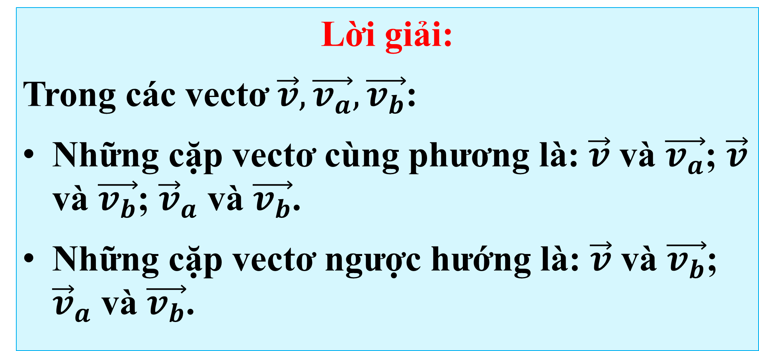
Vận dụng. Hai ca nô $A$ và $B$ chạy trên sông với các vận tốc riêng có cùng độ lớn là 15 km/h. Tuy vậy, ca nô $A$ chạy xuôi dòng còn ca nô $B$chạy ngược dòng. Vận tốc của dòng nước trên sông là 3 km/h.
a) Hãy thể hiện trên hình vẽ, vectơ vận tốc $\vec{v}$ của dòng nước và các vectơ vận tốc thực tế $\vec{v_{a}},\vec{v_{b}}$ của ca nô A, B.
b) Trong các vectơ $\vec{v},\vec{v_{a}},\vec{v_{b}}$những cặp vectơ nào cùng phương và những cặp vectơ nào ngược hướng?
Lời giải:
Trong các vectơ $\vec{v},\vec{v_{a}},\vec{v_{b}}$:
Những cặp vectơ cùng phương là: $\vec{v}$ và $\vec{v_{a}}$; $\vec{v}$ và $\vec{v_{b}}$; ${\vec{v}}_{a}$ và $\vec{v_{b}}$.
Những cặp vectơ ngược hướng là: $\vec{v}$ và $\vec{v_{b}}$; ${\vec{v}}_{a}$ và $\vec{v_{b}}$.

Slide 22
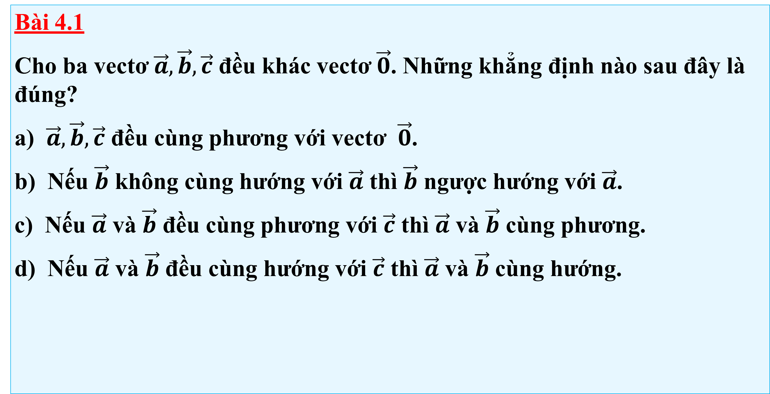
3. BÀI TẬP
Bài 4.1
Cho ba vectơ $\vec{a},\vec{b},\vec{c}$ đều khác vectơ $\vec{0}$. Những khẳng định nào sau đây là đúng?
a) $\vec{a},\vec{b},\vec{c}$ đều cùng phương với vectơ $\vec{0}$.
b) Nếu $\vec{b}$ không cùng hướng với $\vec{a}$ thì $\vec{b}$ ngược hướng với $\vec{a}$.
c) Nếu $\vec{a}$ và $\vec{b}$ đều cùng phương với $\vec{c}$ thì $\vec{a}$ và $\vec{b}$ cùng phương.
d) Nếu $\vec{a}$ và $\vec{b}$ đều cùng hướng với $\vec{c}$ thì $\vec{a}$ và $\vec{b}$ cùng hướng.
Hướng dẫn giải:
  Đúng
  b) Sai
  c) Đúng
  d) Đúng

Slide 23
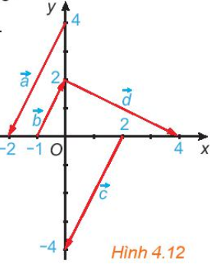
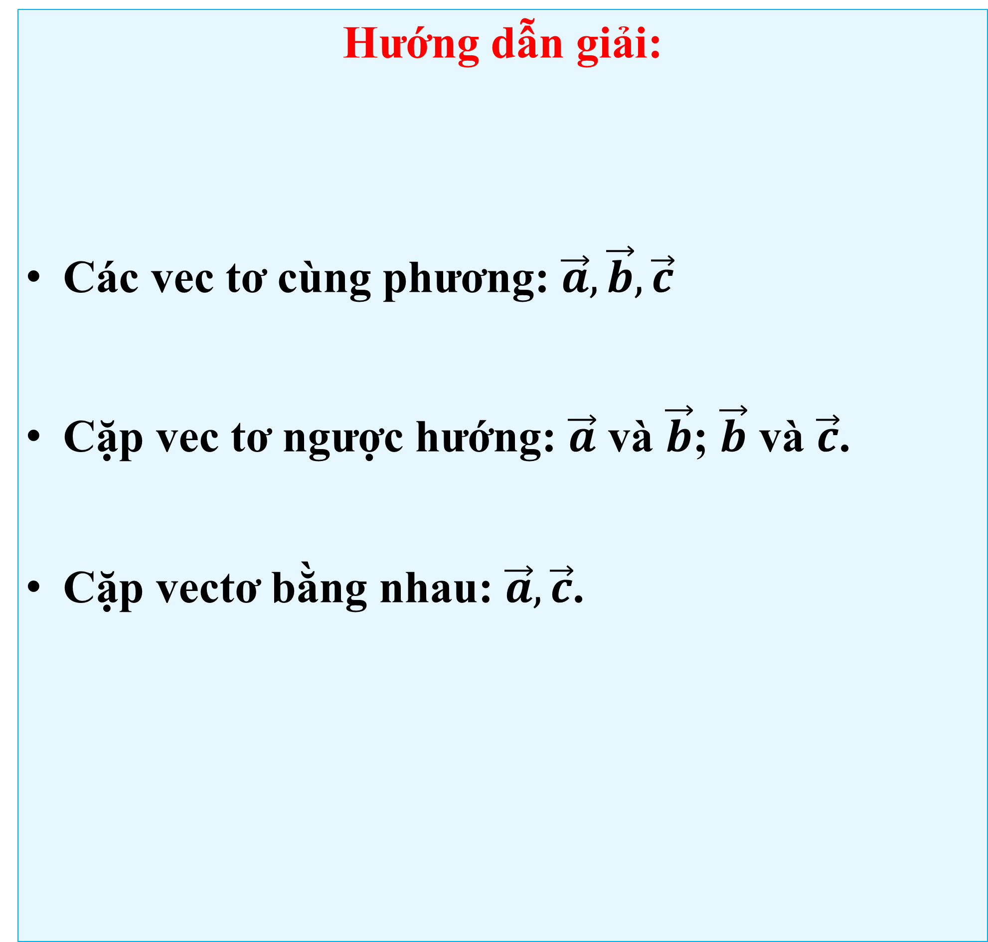
Bài 4.2
Trong Hình 4.12, hãy chỉ ra các vectơ cùng phương, các cặp vectơ ngược hướng và các cặp vectơ bằng nhau.
Hướng dẫn giải:
Các vec tơ cùng phương: $\vec{a},\vec{b},\vec{c}$
Cặp vec tơ ngược hướng: $\vec{a}$ và $\vec{b}$; $\vec{b}$ và $\vec{c}$.
Cặp vectơ bằng nhau: $\vec{a},\vec{c}$.

Slide 24
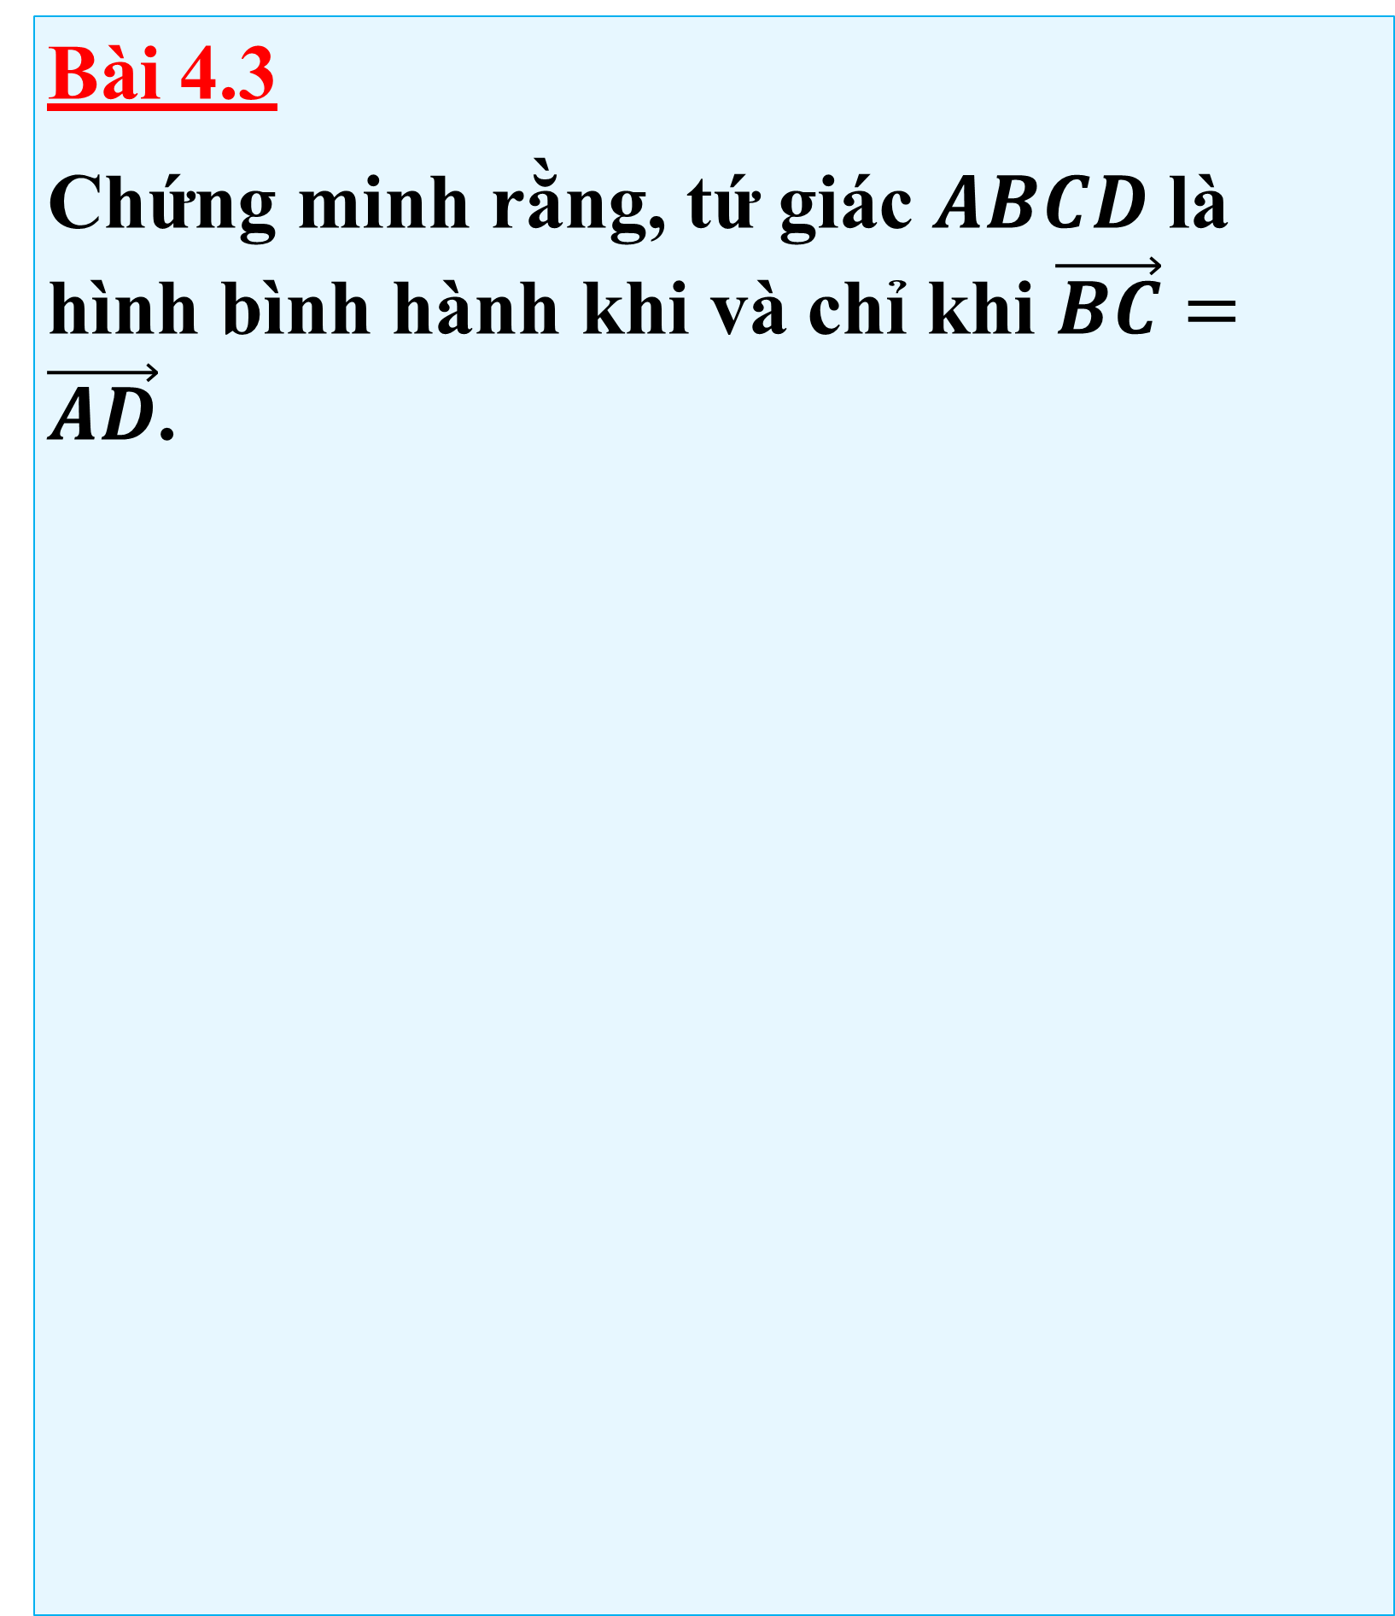
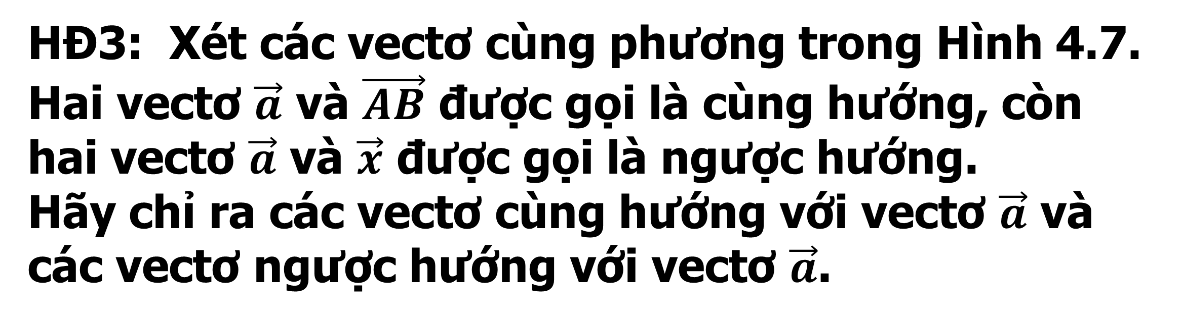
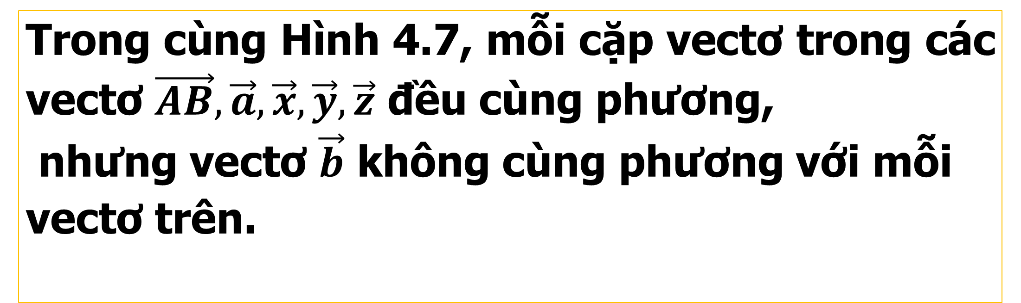

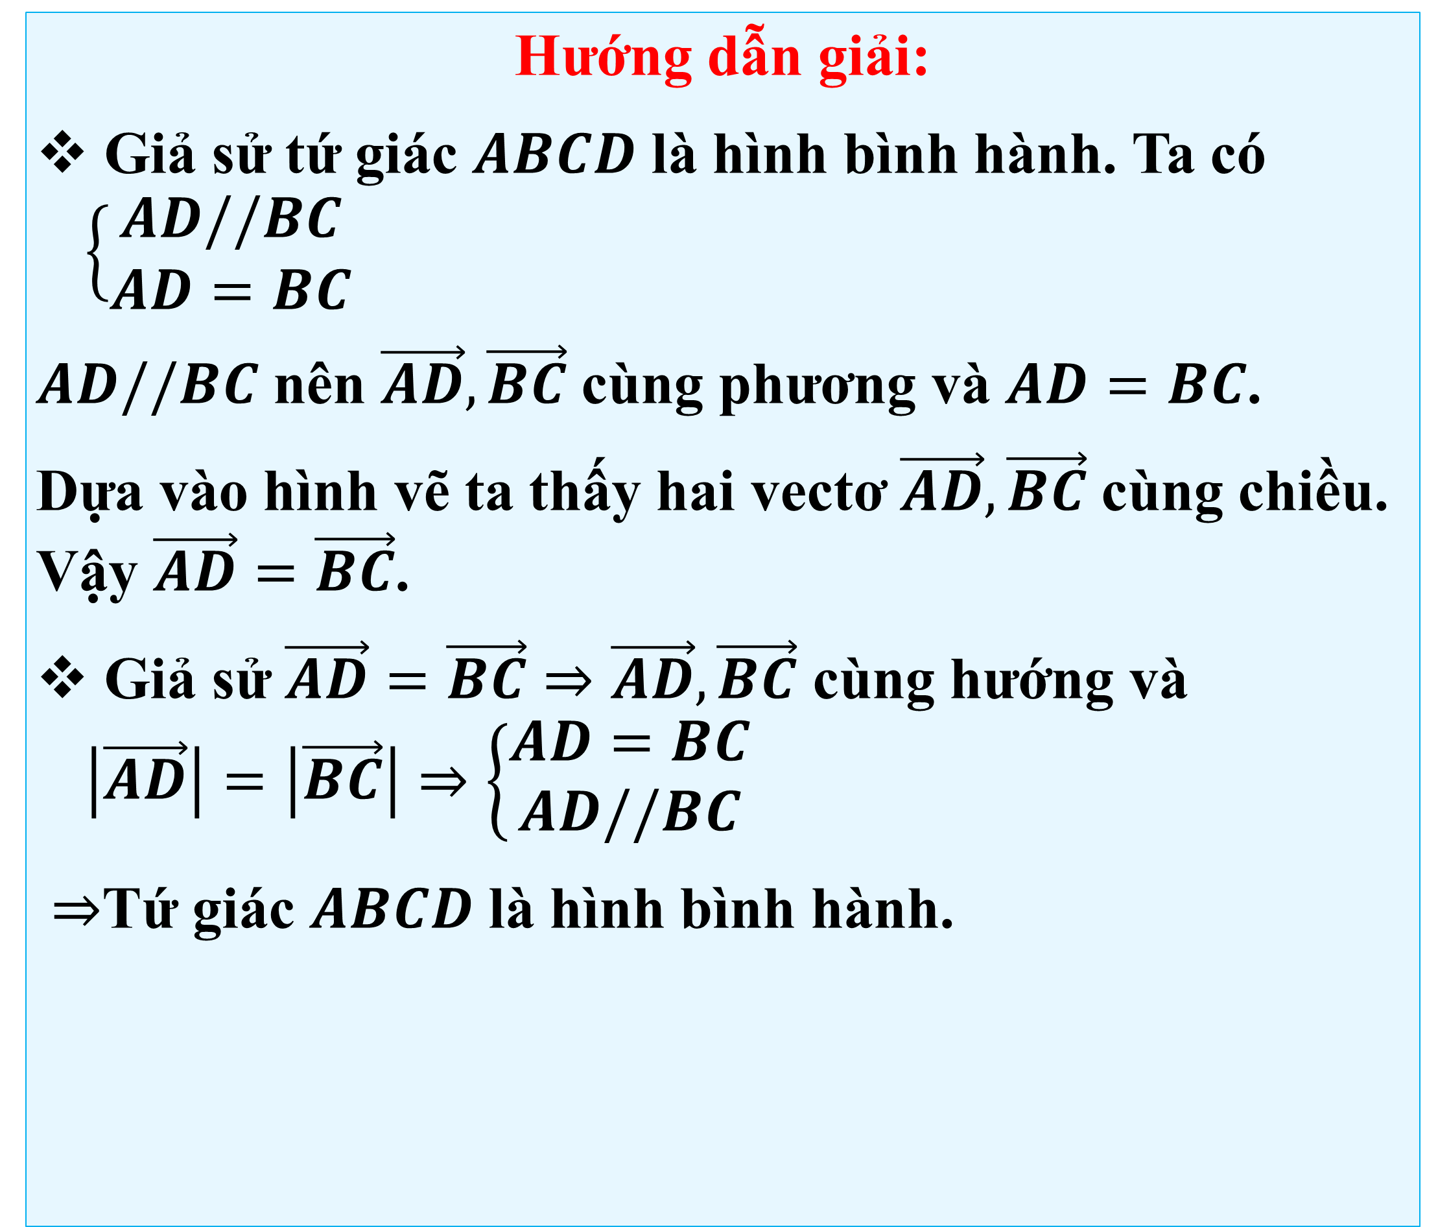
Bài 4.3
Chứng minh rằng, tứ giác $ABCD$ là hình bình hành khi và chỉ khi $\vec{BC}=\vec{AD}$.
Hướng dẫn giải:
Giả sử tứ giác $ABCD$ là hình bình hành. Ta có $\left\{\begin{aligned}AD//BC \\ AD=BC\end{aligned}\right.$
$AD//BC$ nên $\vec{AD},\vec{BC}$ cùng phương và $AD=BC$.
Dựa vào hình vẽ ta thấy hai vectơ $\vec{AD},\vec{BC}$ cùng chiều. Vậy $\vec{AD}=\vec{BC}$.
Giả sử $\vec{AD}=\vec{BC}⇒\vec{AD},\vec{BC}$ cùng hướng và $\left|\vec{AD}\right|=\left|\vec{BC}\right|⇒\left\{\begin{aligned}AD=BC \\ AD//BC\end{aligned}\right.$
$⇒$Tứ giác $ABCD$ là hình bình hành.
$$A$$
$$D$$
$$B$$
$$C$$

